Slide 1
互動式電腦教學遊戲對於提升計算機理論課程教學之研究
指導教授：李佳衛
組員：郭釬莛、魏連興、方正隆、錢詠謙
HEX

Slide 2
系統及研究開發
執行程式
設計流程
勝負演算法設計
執行程式功能
-遊戲主程式
-多人連線伺服器
-管理員工具
資料庫設計實體關聯圖
其他介面展示
綱要
LIST
HEX

Slide 3
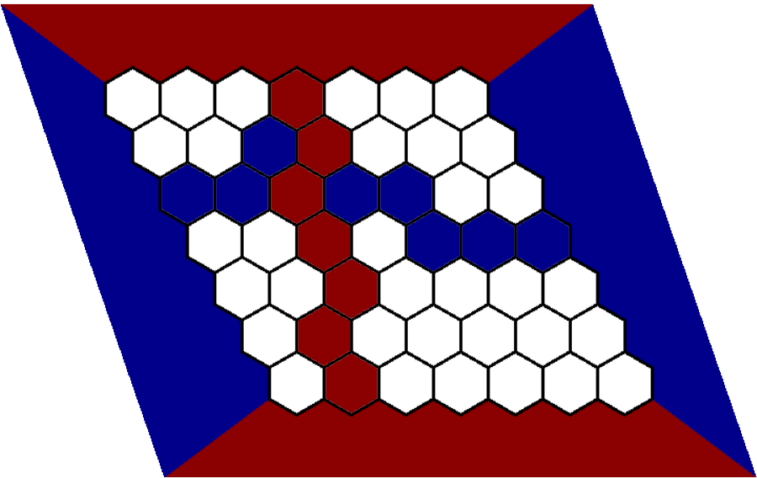
系統及研究開發
程式語言：C#、SQL
開發環境：Windows
遊戲類型：六貫棋-棋盤遊戲
投入課程：臺東大學演算法課程

Slide 4
執行程式
遊戲主程式
-答題視窗-答題
-棋盤對弈-勝負
-其他功能
多人連線伺服器
-玩家連線溝通
管理員工具
-遠端管理資料庫

Slide 5
關係圖
多人連線
伺服器
遊戲主程式
管理員工具
管理員
使用者
資料庫

Slide 6
設計流程
初期設計：
進入遊戲
玩家連線
下棋和答題
遊戲結束
現在：
遊玩請求
查看解析
登入遊戲
下棋和答題
其他功能
使用者回饋

Slide 7
進入遊戲
遊戲開始
下棋著色
通知對手
測試連線
建立棋盤
遊玩
正確
是
深度優先
遊戲結束
登入遊戲
玩家下棋
判定勝負
否
跳出題目
答題解析
連線伺服器
廣度優先
錯誤
發送遊玩請求
關閉解析
通知對手
否
判定勝負

Slide 8
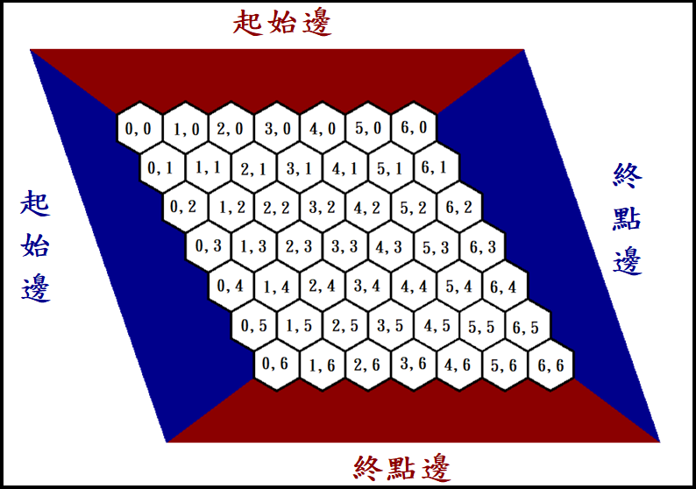
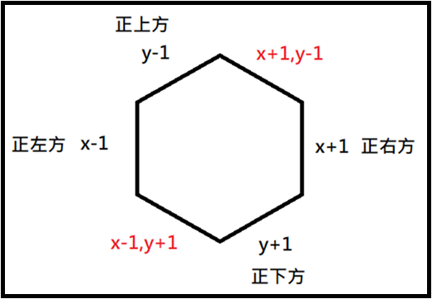
棋盤勝負判定
對邊連線
-原始規則
-同色棋子連結同色邊
-深度優先
2. 九格連線
-新增規則
-同色連結格子達九格
-廣度優先

Slide 9
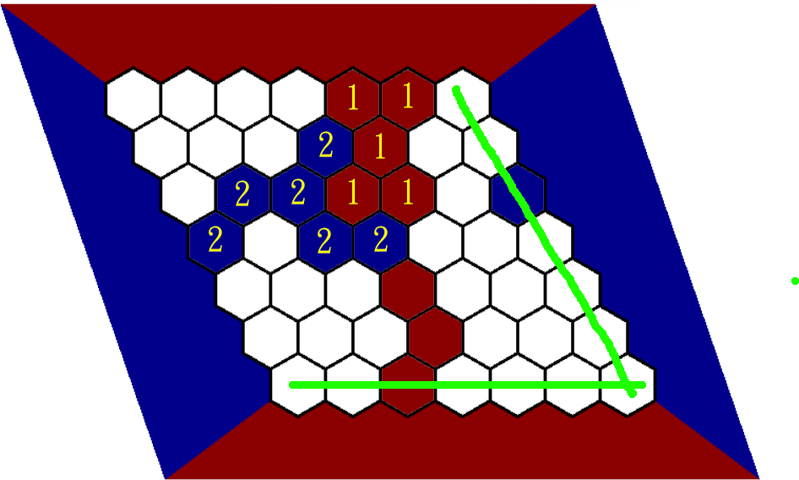
勝負判定-對邊連線
深度優先演算法
Depth First Search
標記

Slide 10
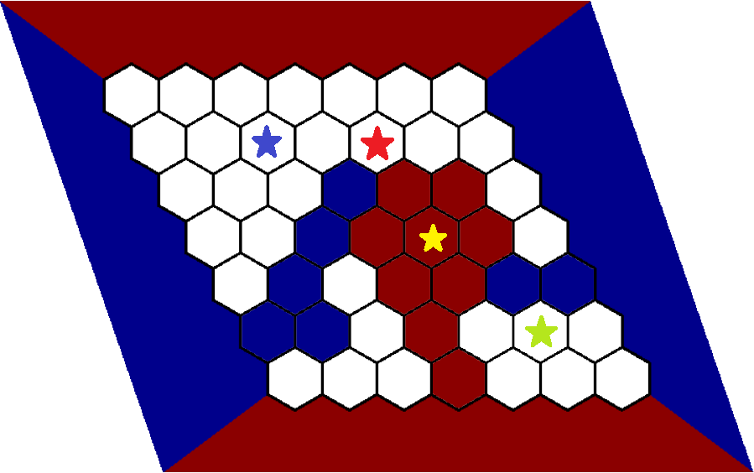
勝負判定-九格連線
廣度優先演算法
Breadth First Search
計數

Slide 11
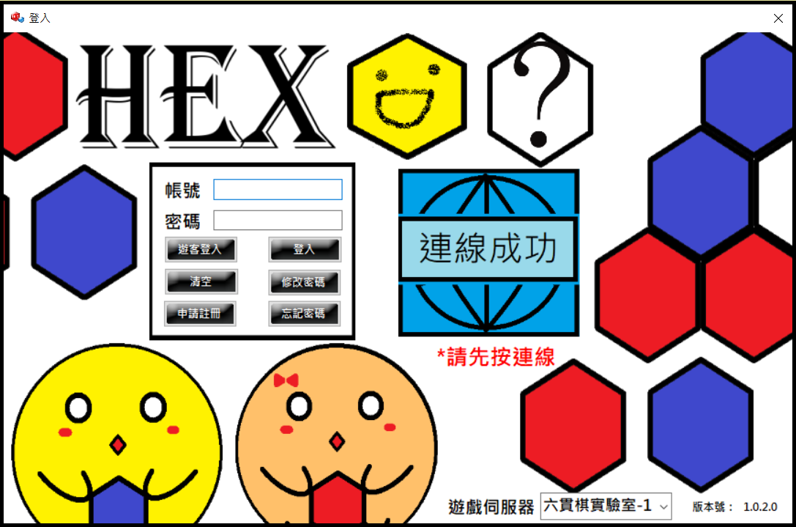
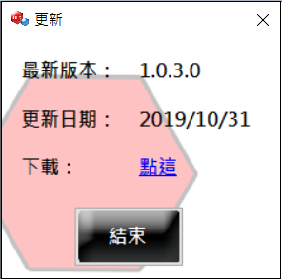
遊戲主程式-登入介面
-用戶端
-帳號登入
-遊客登入
-修改密碼
-申請註冊
-忘記密碼
-版本更新

Slide 12
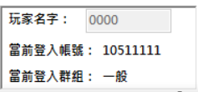
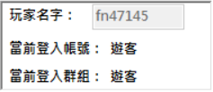
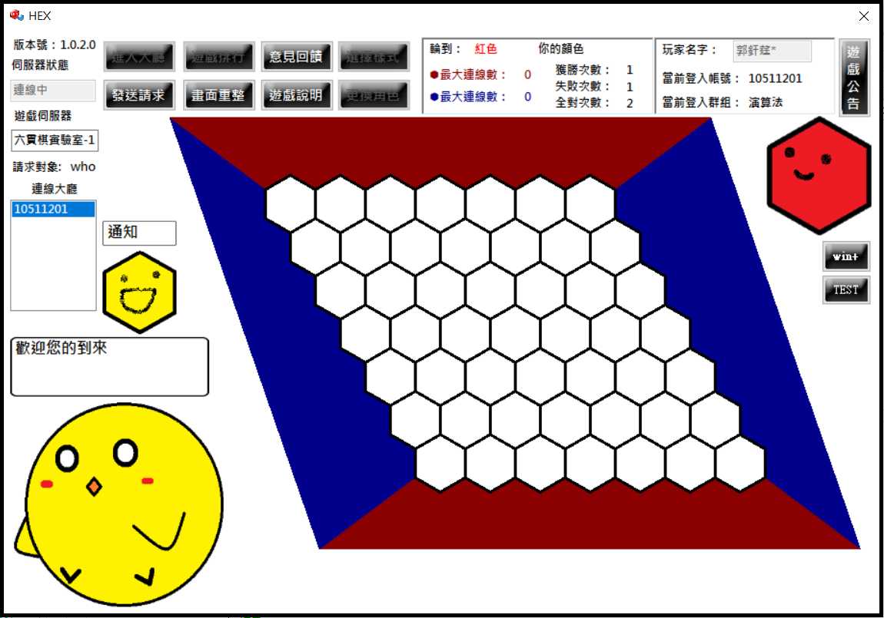
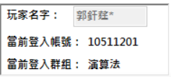
遊戲主程式-主介面
-發送請求
-使用者遊玩學習
-使用者紀錄
-查看排行
-意見回饋
-遊戲公告
-更換角色及樣式
獲勝5次，
才能選我喔！

Slide 13
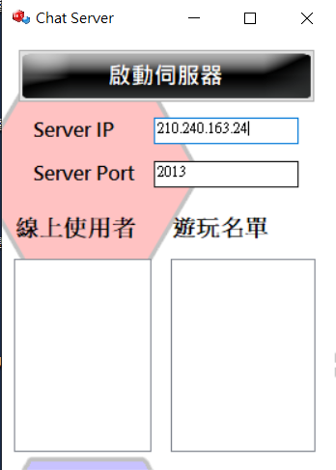
多人連線伺服器
玩家間溝通的封包傳遞
- 遊玩請求
下棋位置通知
答題情況通知
勝負通知
伺服器端

Slide 14
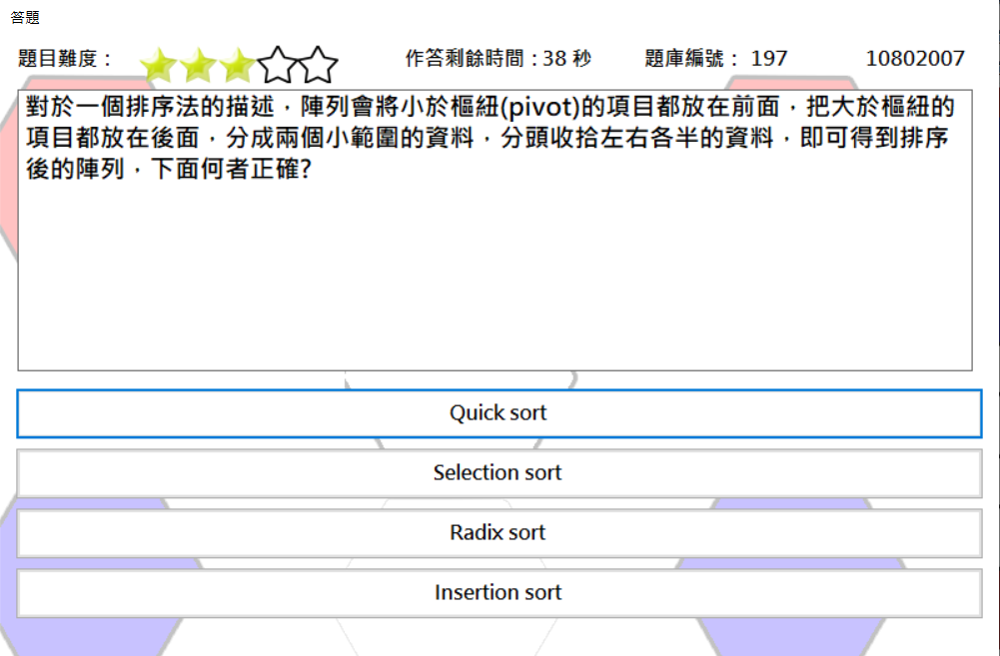
遊戲主程式-答題介面
-題目及選項
-題目難度計算
-答題時間
-作答角色訊息
剛剛那題真簡單！

Slide 15
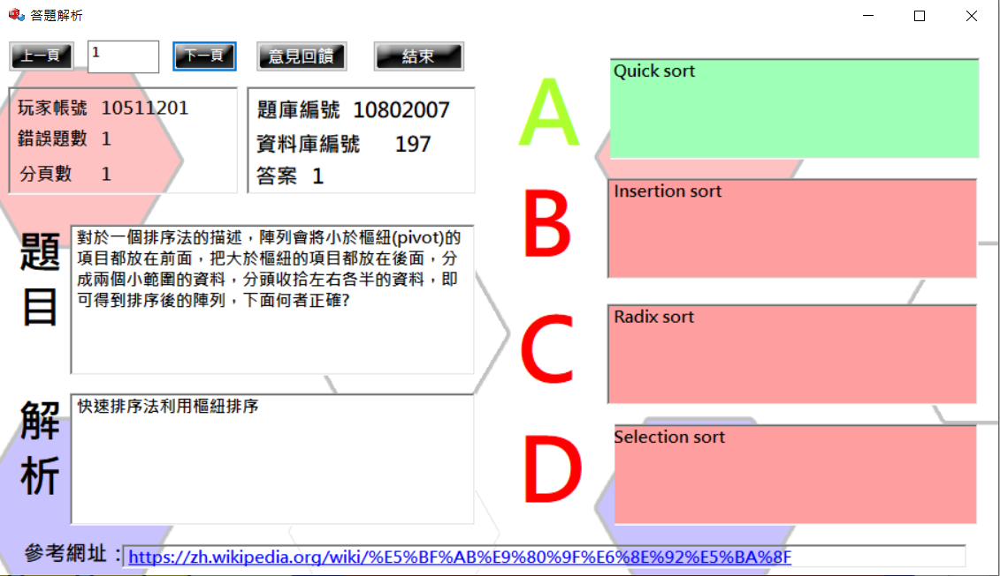
遊戲主程式-解析介面
-答錯題目紀錄
-使用者回饋
-題目學習
遊戲結束！

Slide 16
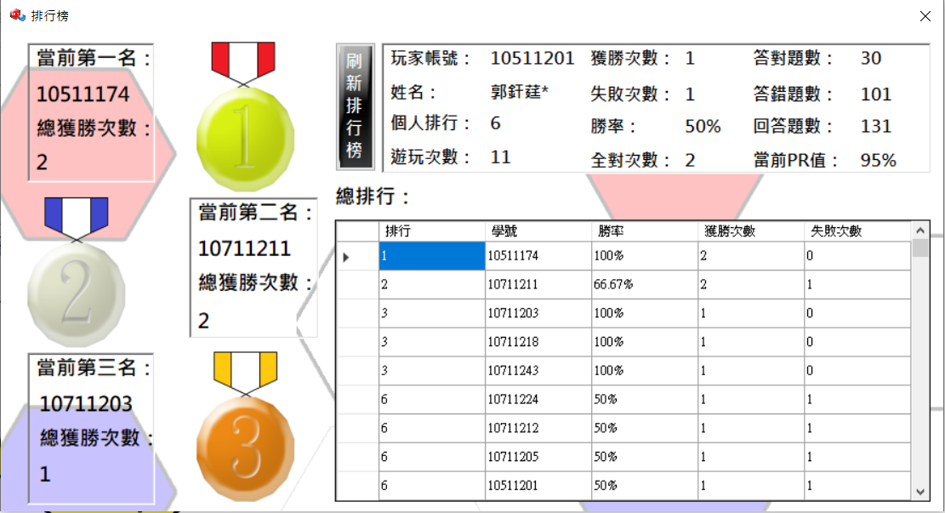
遊戲主程式-排行榜
-使用者紀錄
-行為紀錄
-勝利排名
-勝率&PR計算

Slide 17
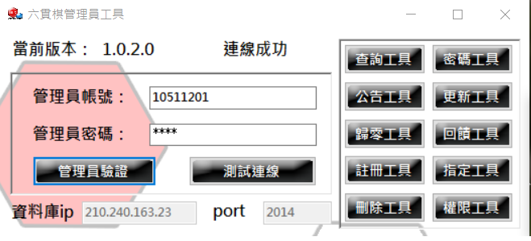
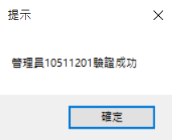
管理員工具-遠端管理資料表
常用功能：
-查詢
-更新
-公告
-回饋
其他功能：
-密碼
-歸零
-註冊
-權限
-刪除
-指定

Slide 18
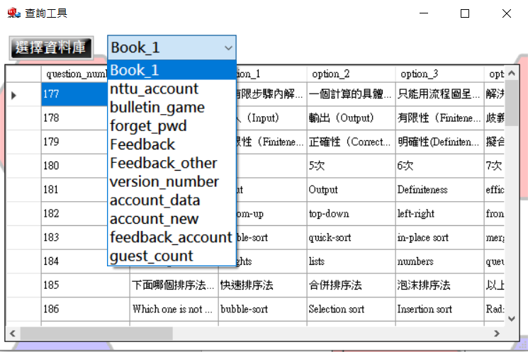
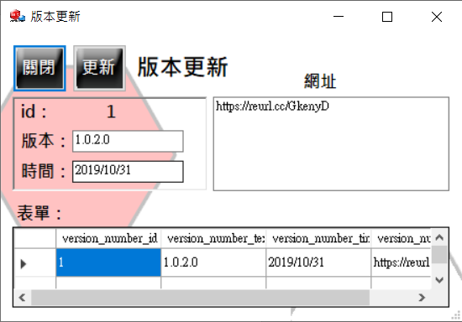
管理員功能介面展示-1
查詢工具
更新工具

Slide 19
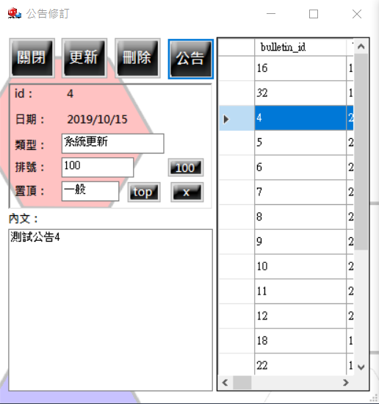
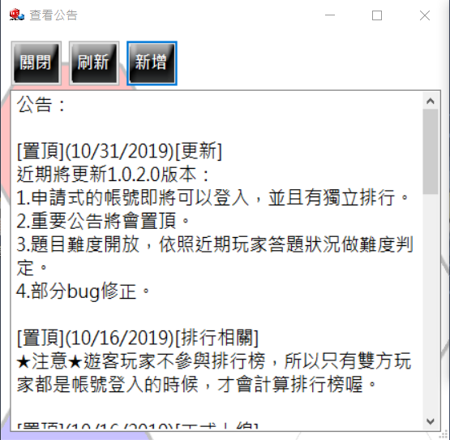
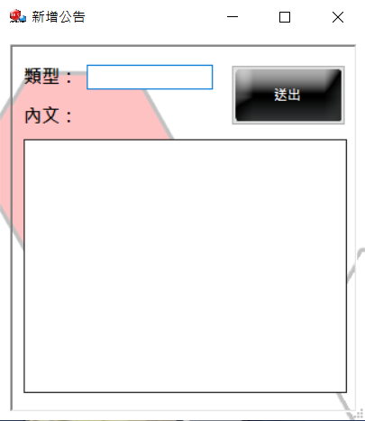
管理員功能介面展示-2
公告工具

Slide 20
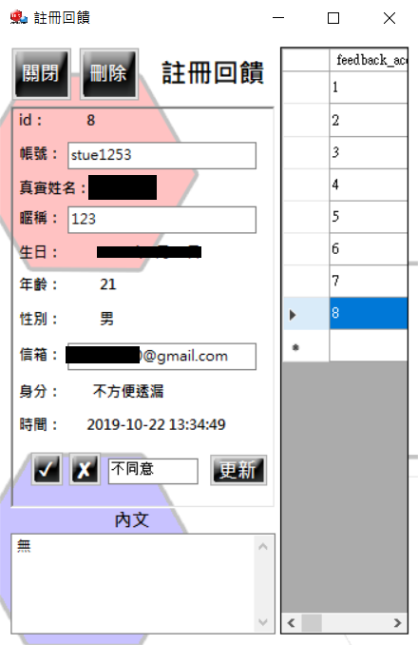
管理員功能介面展示-3
回饋工具

Slide 21
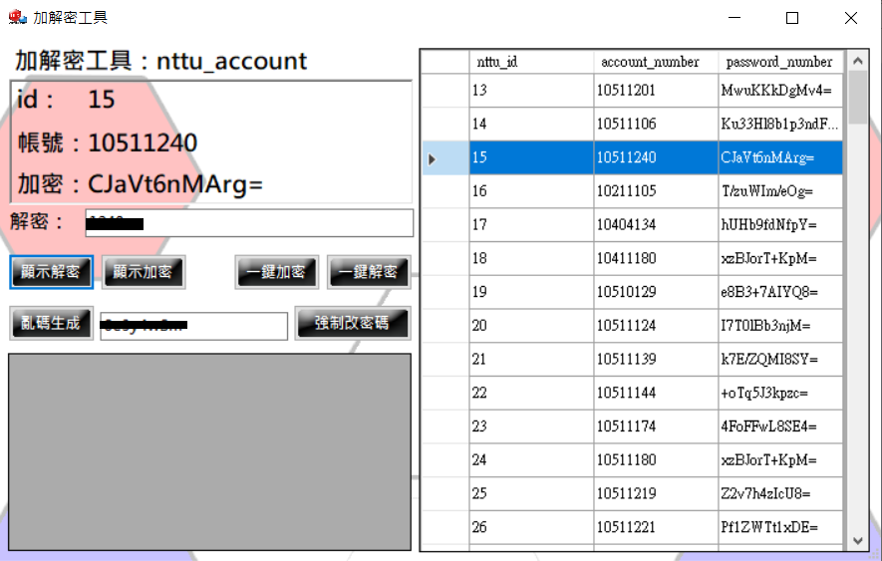
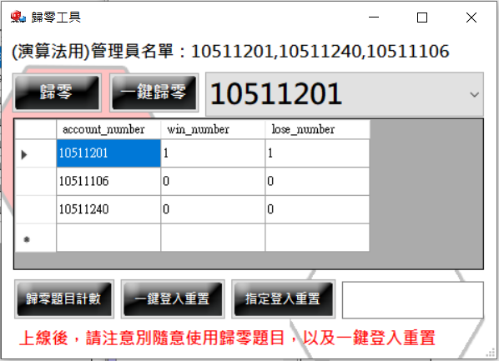
管理員功能介面展示-4
密碼工具
歸零工具

Slide 22
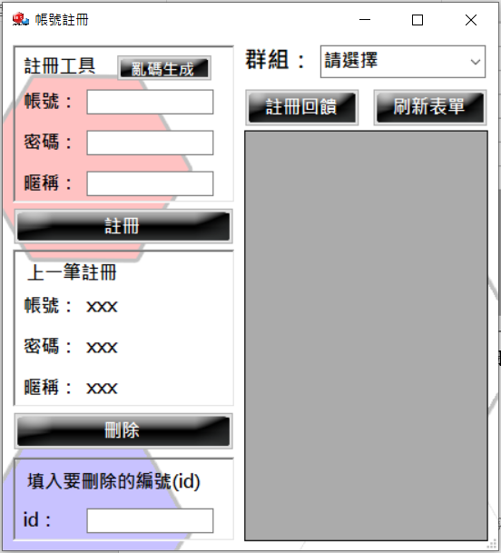
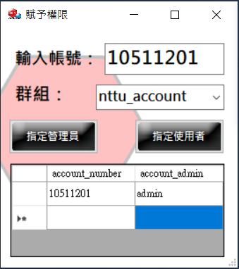
管理員功能介面展示-5
註冊工具
權限工具

Slide 23
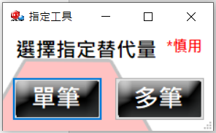
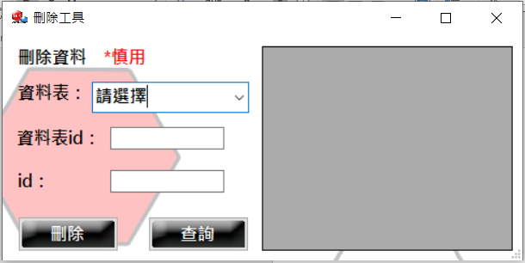
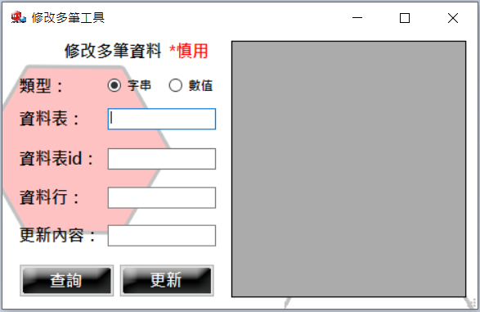
管理員功能介面展示-6
指定工具
刪除工具

Slide 24
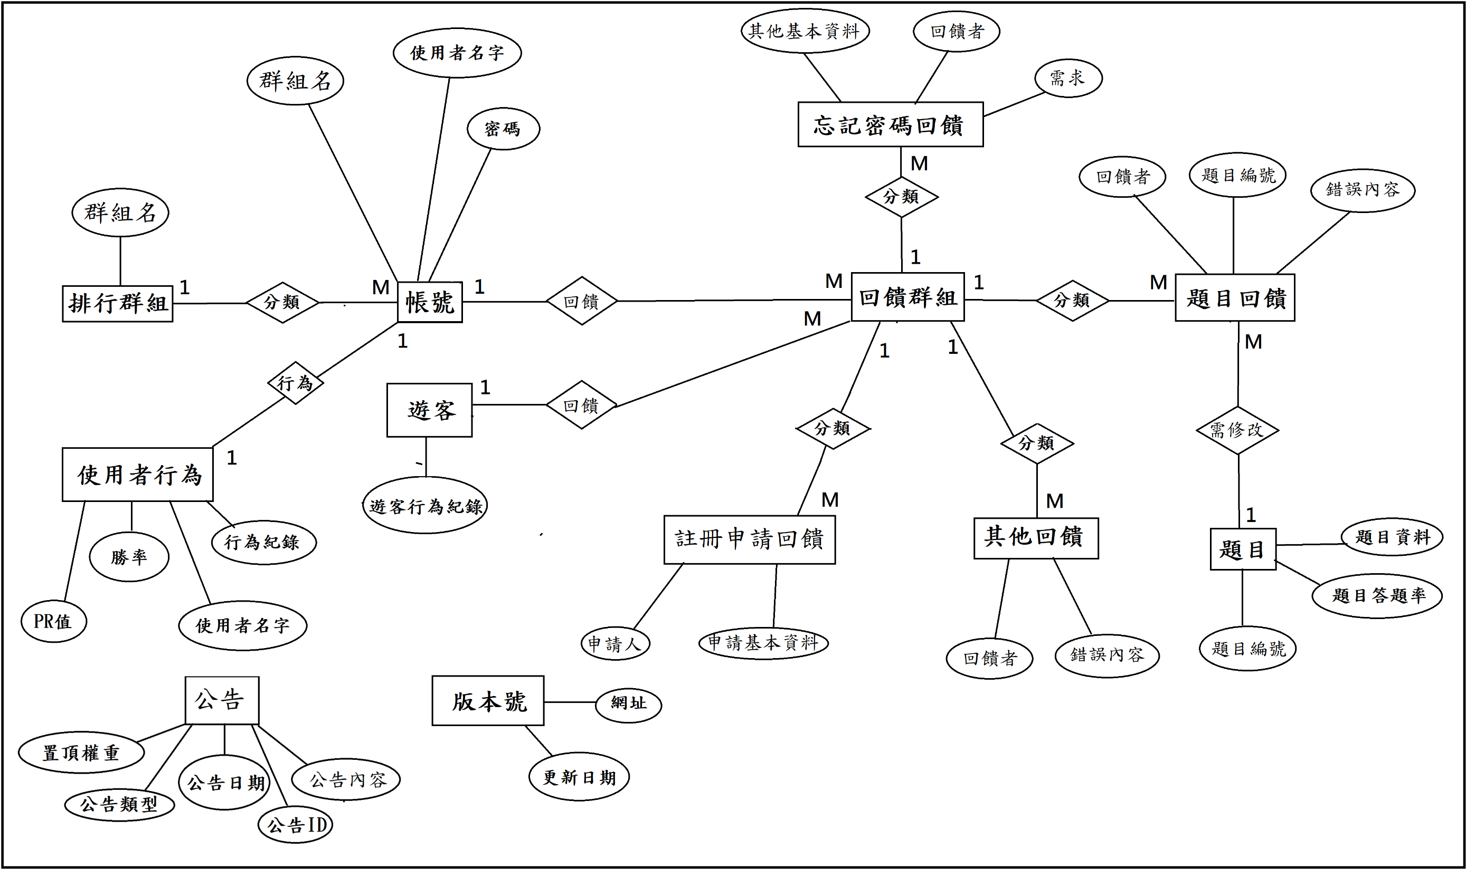
資料庫設計實體關係圖

Slide 25
遊戲主程式-其他功能介面展示
遊戲公告
全對畫面
選擇角色
選擇樣式
申請註冊
問題回饋
忘記密碼
修改密碼

Slide 26
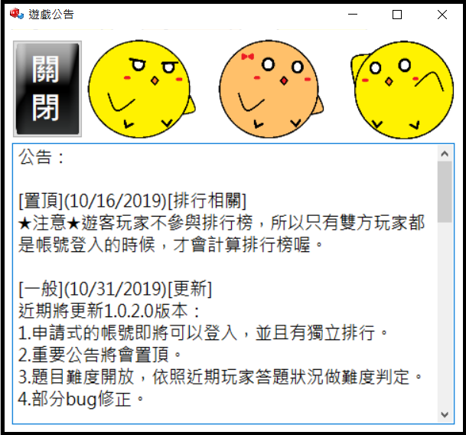
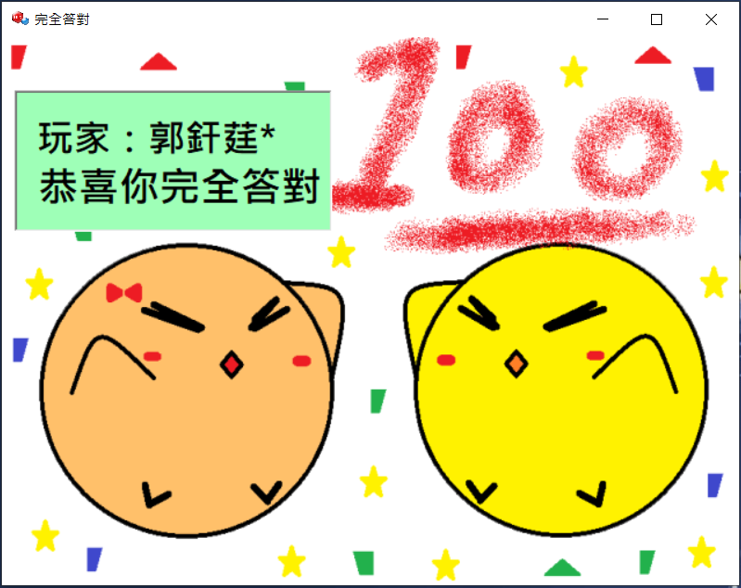
其他功能介面展示-1
遊戲公告
全對結算畫面

Slide 27
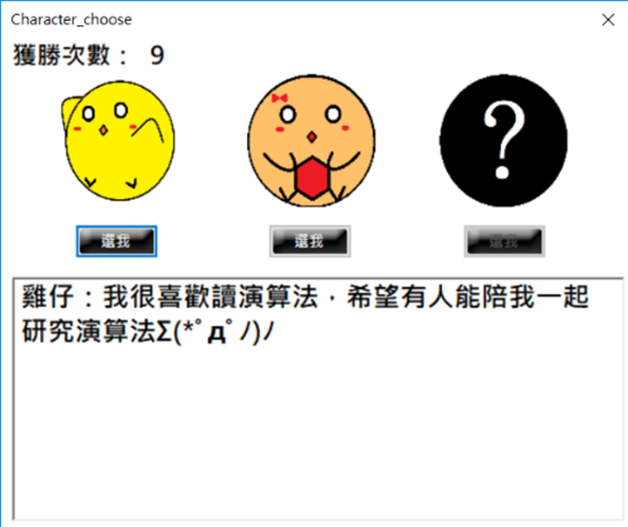
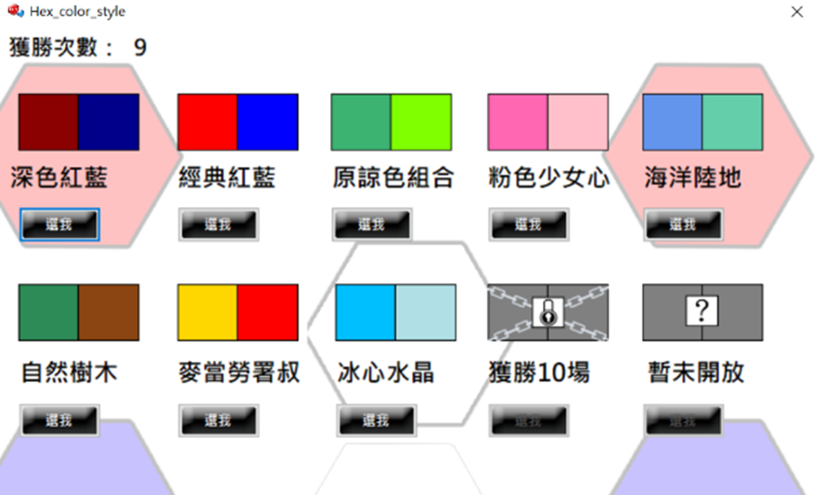
其他功能介面展示-2
選擇角色
選擇樣式

Slide 28
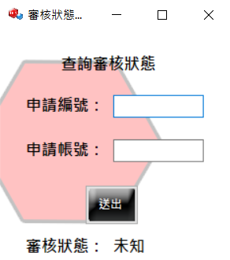
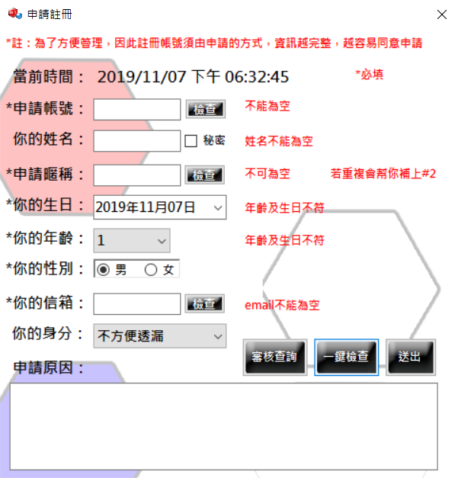
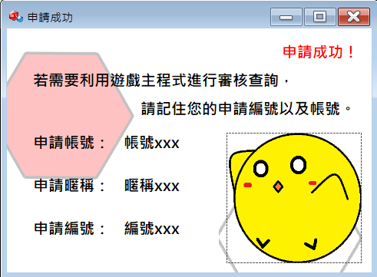
其他功能介面展示-3
申請註冊
審核查詢

Slide 29
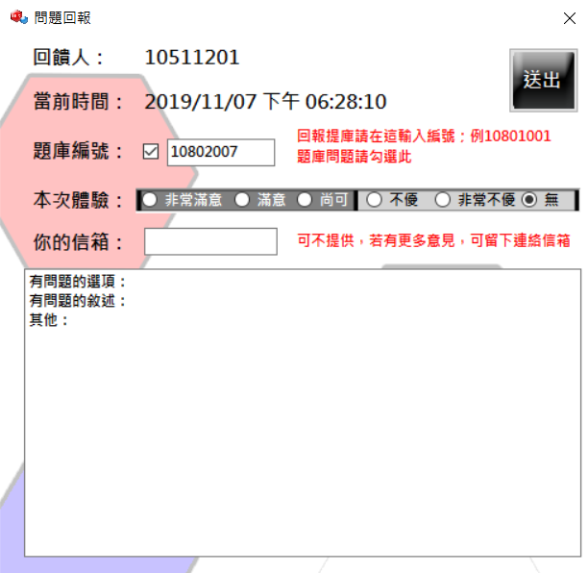
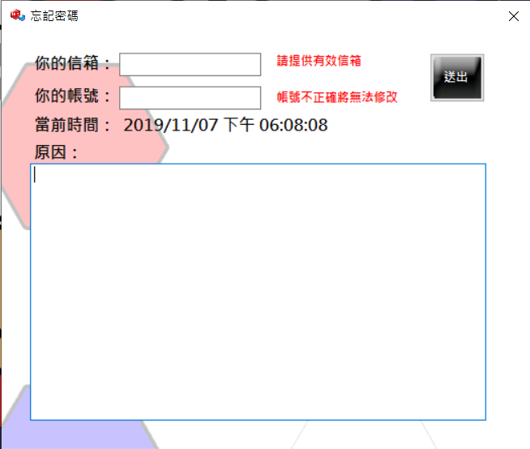
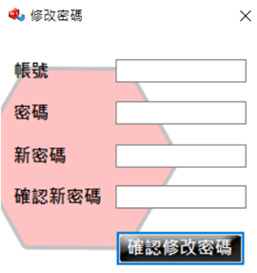
其他功能介面展示-4
問題回報
忘記密碼
修改密碼

Slide 30
提問時間
HEX

Slide 31
Thank you for listening！

